Slide 1
আজকের পাঠে সবাইকে স্বাগতম

Slide 2
পরিচিতি
শিক্ষক পরিচিতি
পাঠ পরিচিতি
যতীন্দ্র মোহন দাশ
প্রধান শিক্ষক
শান্তিপুর সরকারি প্রাথমিক বিদ্যালয়
সুনামগঞ্জ সদর,সুনামগঞ্জ
শ্রেণি: প্রথম
বিষয়: প্রাথমিক গণিত
পাঠের শিরোনাম: সংখ্যা
পাঠ্যাংশ: ১- ৫
সময়: ৪০ মিনিট।

Slide 3
চলো আমরা একটি ভিডিও দেখি

Slide 4
তোমাদের প্রাথমিক গণিত পাঠ্যবইয়ের ১০নং পৃষ্ঠা খোল।

Slide 5
আমাদের আজকের পাঠ
সংখ্যা প্রতীক
১
২
৩
4
5

Slide 6
শিখনফল
৪.১.১ ১ থেকে 9 পর্যন্ত সংখ্যা প্রতীকগুলো নাম অনুযায়ী সনাক্ত করতে পারবে।

Slide 7
বাস্তব উপকরণের সাহায্যে ধারণা প্রদান

Slide 8
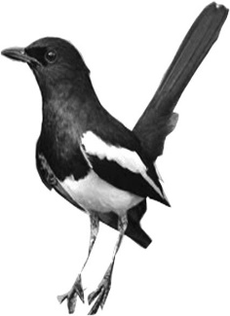
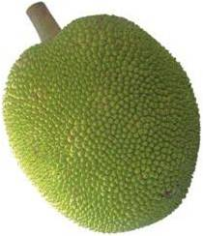
কয়টি পাখি ?
কয়টি কাঁঠাল ?
১
এক
কয়টি লাল মার্বেল ?
কয়টি বেলুন ?
কয়টি বেলুন ?

Slide 9
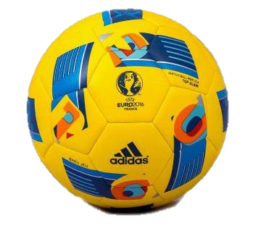
কতগুলো আম ?
কতগুলো বল ?
2
দুই
কতগুলো লাল মার্বেল ?
কতগুলো ছাতা ?

Slide 10
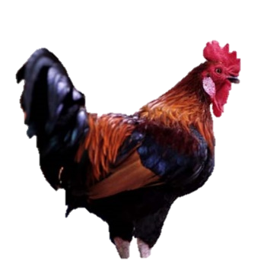
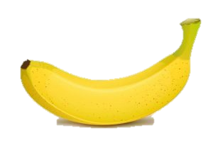
কতগুলো মোরগ?
কতগুলো কলা ?
৩
তিন
কতগুলো লাল মার্বেল?
কতগুলো বই?

Slide 11
কতোগুলো আম?
৪
চার
কতগুলো মোরগ?
কতগুলো বই?

Slide 12
কতো গুলো কাঁঠাল?
৫
পাঁচ
কতো গুলো লাল মার্বেল?
কতো গুলো ছাতা?

Slide 13
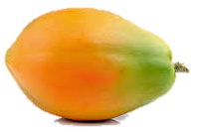
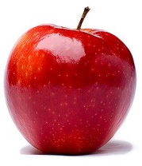
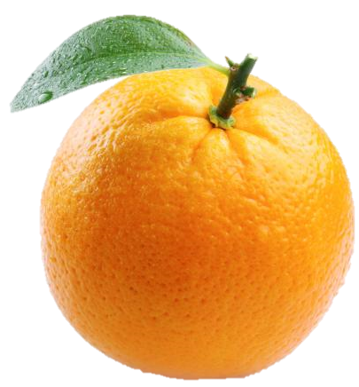
ছবি গণনা করে সংখ্যার সাথে দাগ টেনে মিল করি
৩
১
২

Slide 14
গণনা কর
পাশের সংখ্যার সাথে মিল করে রং কর
পড়
লিখ
ছবির লাইনে ক্লিক করে রং কর
১

Slide 15
গণনা কর
পাশের সংখ্যার সাথে মিল করে রং কর
পড়
লিখ
ছবির লাইনে ক্লিক করে রং কর
২

Slide 16
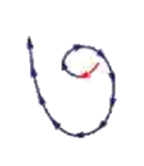
গণনা কর
পাশের সংখ্যার সাথে মিল করে রং কর
পড়
লিখ
ছবির লাইনে ক্লিক করে রং কর
৩

Slide 17
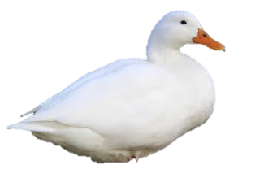
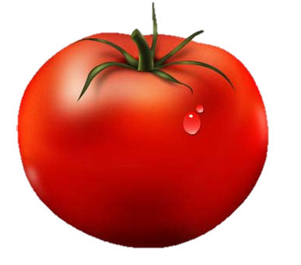
ছবি গণনা করে খালি ঘরে ঠিক সংখ্যাটি লিখি । (দলে করি)
১
২
৩

Slide 18
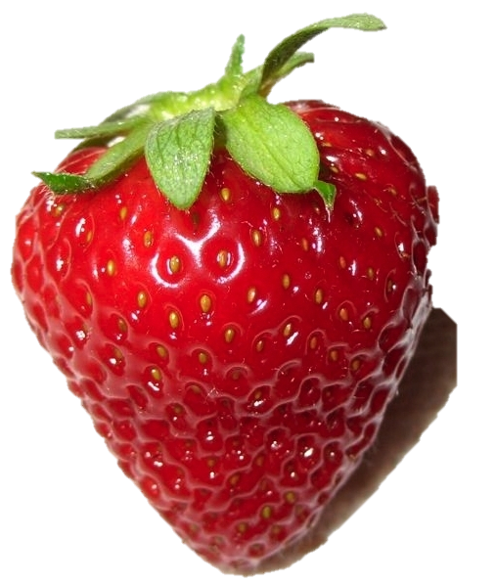
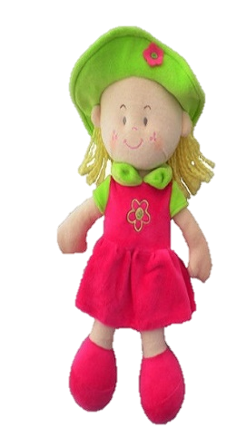
ছবি গণনা করে খালি ঘরে ঠিক সংখ্যাটি লিখি । (দলে করি)
2
১
3

Slide 19
২
কোন সংখ্যাটিতে লাল দাগ দেয়া হলো
১
৩

Slide 20
২
কোন সংখ্যাটিতে লাল দাগ দেয়া হলো
১
৩

Slide 21
২
কোন সংখ্যাটিতে লাল দাগ দেয়া হলো
১
৩

Slide 22
ভালোভাবে লক্ষ্য কর
কোন সংখ্যার বেলুনটি উড়ে গেল ?
১
৩
৪
৫
২

Slide 23
ভালোভাবে লক্ষ্য কর
কোন সংখ্যার বেলুনটি উড়ে গেল ?
১
৪
২
৩
5

Slide 24
ভালোভাবে লক্ষ্য কর
কোন সংখ্যার বেলুনটি উড়ে গেল ?
১
৩
৪
৫
২

Slide 25
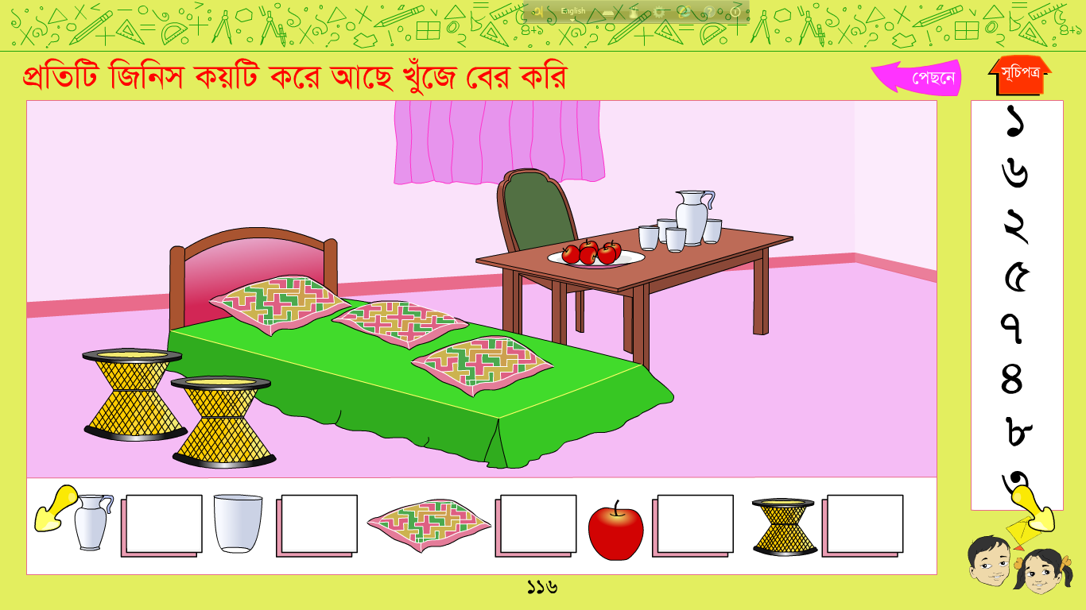
ছবিতে কোন জিনিস কতটি আছে, ভালোভাবে লক্ষ্য কর ?
গ্লাস কতটি আছে?
মোড়া কতটি আছে ?
খাট কতটি আছে ?
আপেল কতটি আছে?
বালিশ কতটি আছে ?
চেয়ার কতটি আছে ?
টেবিল কতটি আছে ?
চাকু কতটি আছে ?
পেঁপে কতটি আছে ?

Slide 26
বাড়ির কাজ
প্রত্যেকে ১,২,৩,৪ এবং৫ এর কার্ড তৈরি করে আনবে ।

Slide 27
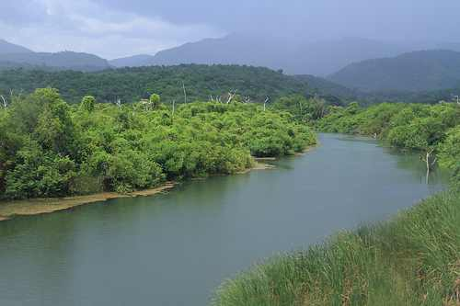
সবাইকে ধন্যবাদ

